Slide 2
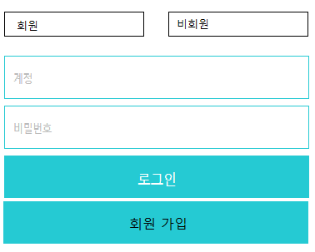
* | 회원/비회원 로그인 QRCode 진입 시 페이지
01 | 회원 혹은 비회원 선택
02 | 회원인 경우, ID, PW 입력
03 | 비회원인 경우, 별도의 회원가입이 없으므로, 휴대폰번호, PW 입력 매핑되는 휴대폰번호가 없을 경우 최초 인입으로 판단.

Slide 3
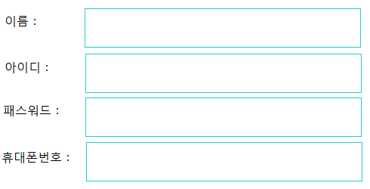


* | 회원 가입, 내 정보
01 | 회원가입
02 | 내 정보 – 정보 수정 / 탈퇴

Slide 4
* | 메인
01 | 내 이벤트 – 혼주인 경우 해다 이벤트 클릭 식 상세 보기
02 | 이벤트 – 사용자인 경우 해다 이벤트 클릭 식 상세 보기
03 | 내 정보 보기
04 | 내역 조회 보기
 | 내 이벤트 클릭 시 5p 이벤트 클릭 시 9p 내 정보 클릭 시 2p 내역조회 클릭 시 8p
내 이벤트
결혼식(AAA, AAA)
결혼식(BBB, BBB)
결혼식(OOO, OOO)
결혼식(XXX, XXX)
내 정보
내역 조회

Slide 5
* | 내 이벤트
01 | 이벤트 상세내역
02 | 홀 클릭 시 식장 상세 정보 팝업?
03 | 제약 사항 수정
04 | 시설이용권 추가발급 권한 - 권한 추가된 아이디에서 시설이요권 추가발급 버튼(기능) 추가
05 | 시설이용권 추가 발급 - 아이디/휴대폰번호에 추가 발급
06 | 내역 조회 - 결제내역, 시설이용권사용내역
07 | 추가발급 클릭 시 6p 내역조회 클릭 시 7p
이벤트 명 | 결혼식(AAA, BBB)
시간 | 13:00 ~ 14:00
홀 | XXX홀
최소 결제 금액 | 30,000원
시설이용권(식권) 지급수 | 4장
시설이용권(주차권) 지급수 | 1장
시설이용권 추가발급 권한 | 동생아이디, AA, BB
연락처 : 02-0000-0000
주소 : 서울시 ~~~ 기타 계약정보
수정
수정
수정
시설이용권 추가발급
내역 조회

Slide 6
* | 시설이용권 추가 발급
01 | 회원인 경우 아이디/휴대폰번호 비회원인 경우 휴대폰번호
02
회원
비회원
아이디/휴대폰번호
시설이용권(식권)
시설이용권(주차권)
발급
취소

Slide 7
* | 해당 이벤트 결제 내역(혼주용)
01
02
이름 | 구분 | 결제수단 | 금액 | 시설이용권(식권) 사용 | 시설이용권(주차권) 사용

Slide 8
* | 회원 결제 내역(회원용)
01
02
이벤트 | 구분 | 결제수단 | 금액 | 시설이용권(식권) 사용 | 시설이용권(주차권) 사용

Slide 9
결혼식(OOO, OOO)
* | 이벤트 메인 페이지
01 | 해당 계정에 결제 내역이 없으면 축의금 전달 버튼 활성화
02 | 시설이용권 보유내역 조회 - 보유한 만큼 표시 - 상태에 따라 표시
03 | 시설이용권 클릭 시 10p 축의금 전달 클릭 시 11p
축의금 전달(결제)
시설이용권(식권) 사용완료
시설이용권(식권) 사용
시설이용권(식권) 사용
시설이용권(주차장) 사용

Slide 10
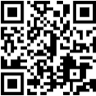
* | 시설이용권 사용
01 | 해당하는 QRCode 노출
02 | 수동 사용 처리 버튼
03 | 취소 버튼 (뒤로가기?)
사용
취소

Slide 11
* | 구분(소속) 선택
01
02
메인
신랑
신부
소속
아버지 친인척
아버지 친구
어머니 친인척
어머니 친구
친구
직장동료
기타(직접입력)
다음

Slide 12
* | 결제수단 및 금액 선택
01
02
결제수단
카드
카뱅
계좌이체
마일리지
금액
30,000
50,000
100,000
200,000
기타(직접입력)
다음

Slide 13
* | PG 연동
01
02
PG 연동

Slide 14
* | 결제완료 및 시설이용권 발급 요청
01
02
시설이용권 발급 가능 수는 아래와 같습니다. 추가 발급이 필요한 경우 관련자에게 문의하십시오.
시설이용권(식권) : 최고 4장
시설이용권(주차권) : 최고 1장
시설이용권(식권) 발급
시설이용권(주차권) 발급
발급

Slide 15
* | 회원 가입, 내 정보
01 | 회원가입
02 | 내 정보 – 정보 수정 / 탈퇴

Slide 16
* | 회원 가입, 내 정보
01 | 회원가입
02 | 내 정보 – 정보 수정 / 탈퇴

Slide 17
* | 회원 가입, 내 정보
01 | 회원가입
02 | 내 정보 – 정보 수정 / 탈퇴

Slide 18
* | 회원 가입, 내 정보
01 | 회원가입
02 | 내 정보 – 정보 수정 / 탈퇴

Slide 19
* | 회원 가입, 내 정보
01 | 회원가입
02 | 내 정보 – 정보 수정 / 탈퇴

